Slide 1
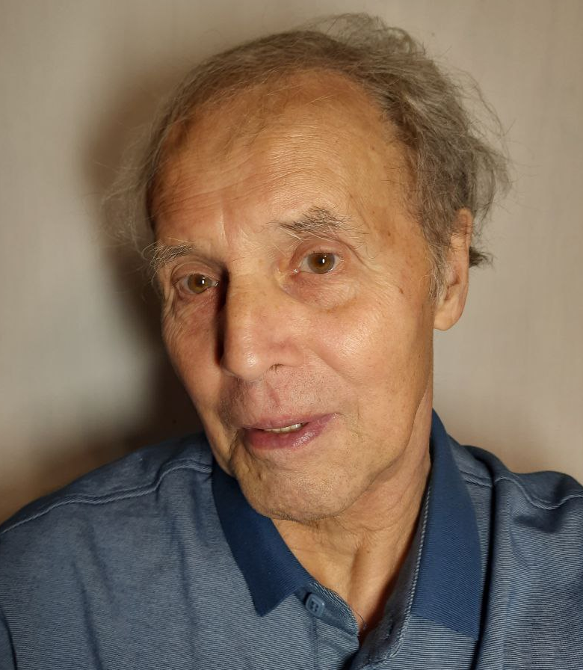
Привет! Меня зовут Андрей Владимирович Алексеевский
Садитесь и всё мотайте на ус…

Slide 2
1. Стиль занятий
Кто важнее преподаватель или студенты?

Slide 3
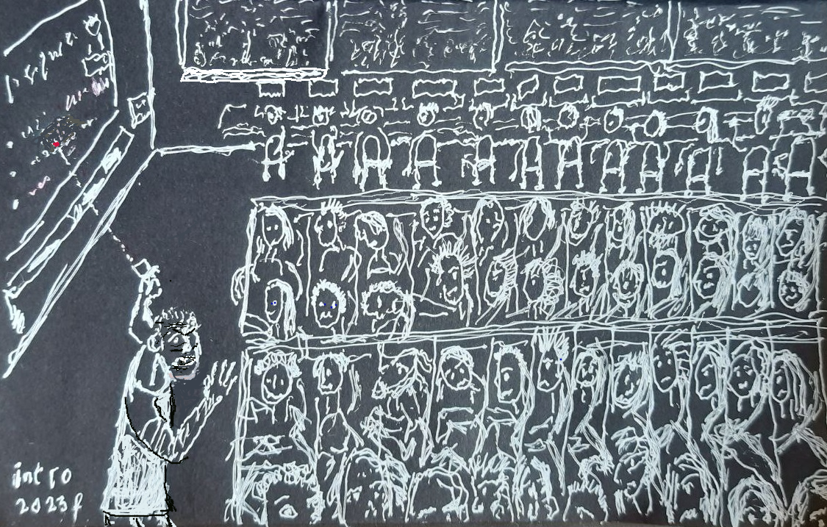
Довольно. Хочу новенькое)

Slide 4
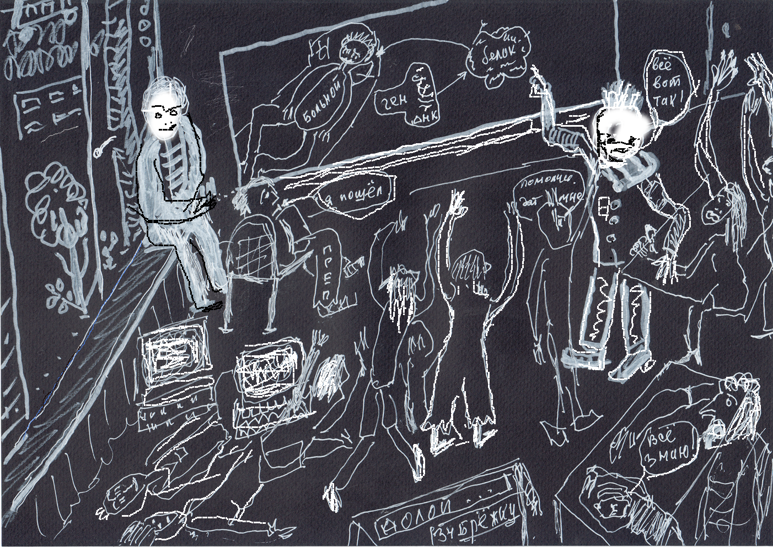
Вот так.
Сократить
Картинка как хочу. В работе

Slide 5
Take home the message (1)
«Задавать вопросы интереснее, чем слушать скучную лекцию»

Slide 6
2. Тернистый путь
Медвежёнкам учится труднее, чем студентам???
Видео: https://www.youtube.com/watch?v=47_SOihuJ1c
АВТОР: Динара Ахметова

Slide 7
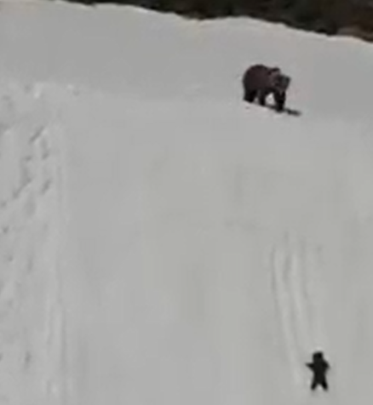
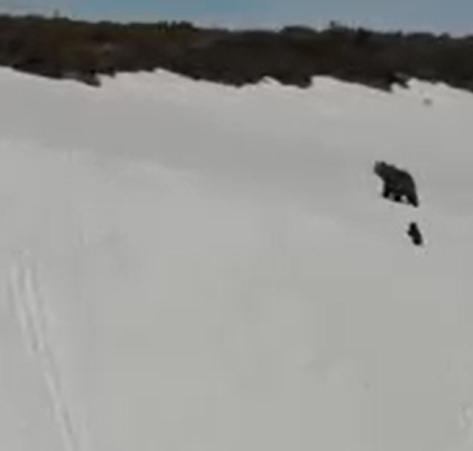
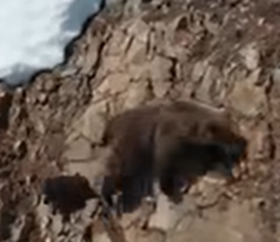
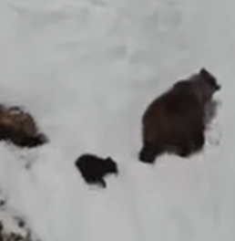
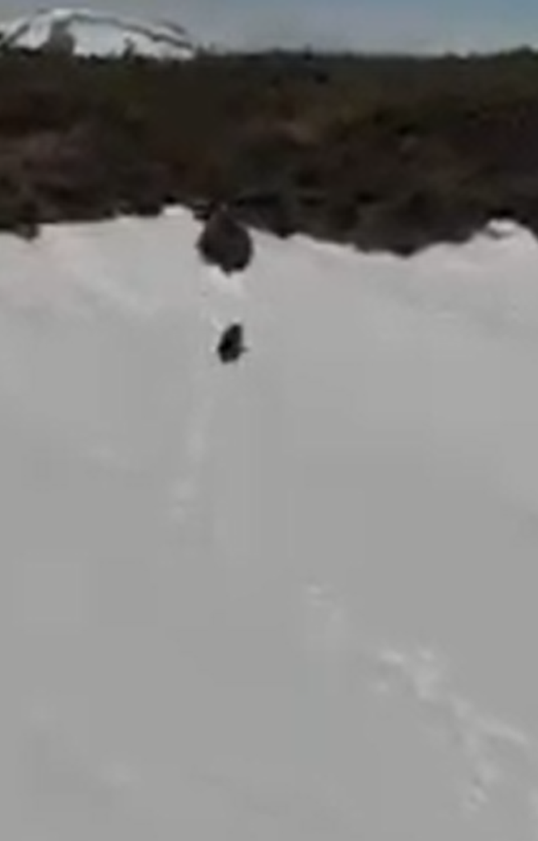
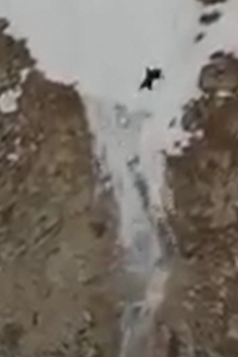
Медвежёнок лёгкий, скатывался по снегу много раз(
Наконец выбрался к маме)))
конец крутизны
2к.
До скал скатился
150 м
Скалы ему не страшны
1к.
До скал скатился
150 м
Скалы ему не страшны
1к.
Мама не даёт отдышаться: вперёд, только вперёд
Видео
Динара Ахметова
https://www.youtube.com/watch?v=47_SOihuJ1c
3к.

Slide 8
Take home the message (2)
«Хочешь вскарабкаться – карабкайся»

Slide 9
3. Биоинформатика
«По гамбургскому счёту», наука в которой есть о чём подумать. Есть материалы - базы данных и
набор методов – алгоритмов и программ

Slide 10
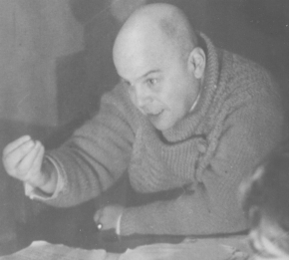
Зачем стараюсь я и многие преподаватели
Хорошо отношусь к ФББ МГУ имени М.В. Ломоносова (преподаватели, студенты, администрация, почти = ФББ)
Стараюсь, чтобы выпускники были на высоте по гамбургскому счёту, и не только в биоинформатике
Гамбургский счет …. … борцы, когда борются, жулят и ложатся на лопатки по приказанию антрепренера.
Раз в году в гамбургском трактире собираются борцы. Они борются при закрытых дверях и завешанных окнах. Долго, некрасиво и тяжело.
Здесь устанавливаются истинные классы борцов. …. Гамбургский счет необходим в литературе.
НЕ ТОЛЬКО! ААл
Виктор Шкловский в 1920-е годы
Виктор Борисович Шкловский (12 [24] января 1893, Санкт-Петербург, Российская империя — 5 декабря 1984, Москва, СССР)

Slide 11
КАКУЮ ЛИТЕРАТУРУ СЧИТАЛ НАСТОЯЩЕЙ А. ПУШКИН. СОВРЕМЕННИК Это был журнал, издаваемый Пушкиным и руганный Булгариным в „Северной Пчеле“. Приведу заглавия некоторых статей или наиболее характерные фразы: „В других современных журналах излишне хвалят друзей редакторов* (Ne 213). „Ни Шиллер ни Гете не участвовали в мелкой вражде писак и не держались партий". „Пусть уверяют, — пушкинский период кончился". „Упадок таланта Пушкина" (К? 216). „Я сердит на Пушкина" (№ 146). В общем Булгарин не травил Пушкина. Он только давал ему руководящие замечания. „Современник" почти не печатал сюжетную прозу. За первый год в нем напечатаны: „Коляска" Гоголя и „Нос* Гоголя. Вторая вещь—с оговоркой. Зато напечатаны „Путешествия в Арзрум", „Раз бор сочинения Георгия Кониского" (с включением крупных цитат из трудов этого архиепископа). Ряд статей, письма из Парижа, записки А. Дуровой, статья о теории вероятности, статья о партизанской войне, исторические анекдоты, перевод приключения мальчика, взятого в плен индейцами, путешествие по Москве. Романов, конечно, нет. Но есть статья: „Как пишутся у нас. романы" (с подписью Ф. С.)
В.Б. Шкловский, «Гамбургский счёт» 1928 г.
Пропустить

Slide 12
Take home the message (3)
«Биоинформатика – биология на массовых данных технологий (последовательностях ДНК, РНК, белков, данных об их модификациях, пространственных структурах белков и их комплексов, взаимодействиях макромолекул, …..)
НЕ ГОДИТСЯ
Как и в любой науке «Надо думать и уметь»

Slide 13
4. Вопросы студентов Ждём вопросы. Самое время задать
1.
2.
3.
4.
5.
6.
7.

Slide 14
5. СЕГОДНЯ задания для выполнения в классе НЕОБЯЗАТЕЛЬНЫ для зачёта за семестр
Зачем делать? Лучше поспать! МОЖНО.
От выполнения Растет репутация)
Любопытно
Баллы в рейтинг прибывают

Slide 15
Садитесь за компьютеры для выполнения задания! Пользовательское имя и пароль «для всех» написаны на доске. Если НЕТ – кричите и топайте ногами!!!
1. Перейдите по ссылке https://kodomo.fbb.msu.ru/wiki
НАМОТАТЬ НА УС ЕЁ!!!
2. Далее по ссылкам ПО СМЫСЛУ прочитайте задание, объяснение и как выполнять (Найти и отправить по почте информацию про ОДИН белок с известным названием или описанием)

Slide 16
Белки для задания про запас - проверенные
Белок | У кого | советы
РНК зависимая ДНК полимераза | слон | RNA-directed У позвоночных TERT
Миоглобин |  | Накопление кислорода в клетках мышц
Гемоглобин цепи альфа и бета |  | Переносчик кислорода в красных кровяных клетках
Инсулин
Релаксин |  | Пептидный гормон. Облегчает роды
Алкоголь дегидрогеназа

Slide 17
Ответы на задания отправлять в письменном виде на адреса не менее 3х преподавателей Переписать на доске e-mail’ы
Андрей Владимирович Алексеевский
Алексей Дмитриевич Ливенский
Сергей Александрович Спирин
Иван Сергеевич Русинов
Роман Андреевич Ириоглов
Вера Викторовна Панова
Дарья Диброва
Юлия Алёшина
Екатерина Рюмина
Д. Д. Пензар,
А. О. Зинкевич
Остальные, кого забыл

Slide 18
4. Take home the message
«Практика поможет. Выводы за вами, они не обязательны, но приветствуются»

Slide 19
5. Два архетипа И.М.
Израиль Моисеевич Гельфанд, лекция в КИОТО. Из лекции, прочитанная И.М.Г. при вручении премии Киото в 1989 г.
«Для меня эта лекция — повод для того, чтобы продумать и высказать свои соображения. То, что я сейчас ясно осознал, я фактически продумывал многие годы. И несмотря на кажущуюся очевидность этих соображений, они являются для меня итогом многолетней деятельности
- в математике, а также
- в биологии клетки,
- нейрофизиологии и той области, которая сейчас называется разными словами
- искусственный интеллект, информатика, когнитология — и многими другими...»
https://elementy.ru/nauchno-populyarnaya_biblioteka/430975/Dva_arkhetipa_v_psikhologii_chelovechestva
Пропустить

Slide 20
Я думаю, что имеются два архетипа, первоначально заложенные в психологии человечества. В психологии человека и общества я бы назвал это противоречие противоречием между понятиями «ум» и «мудрость». По-другому можно сказать, что в первом архетипе человек рассматривается и воспринимается как высшее достижение в процессе эволюции или «венец творения». Это понимание получило широкое и почти всеобщее распространение и материализацию благодаря замечательным успехам техники, биологии, физики и т. д. Действительно, увеличилась средняя продолжительность жизни. Появилась возможность накормить значительно большее число людей. Фантастически изменилась способность общения и связи почти между любыми самыми отдаленными и заброшенными уголками. И это постепенное и неуклонное развитие успехов науки, техники и человеческой мысли сильно способствовало убеждению в уникальности такого понимания.
Во втором архетипе человек есть часть живой природы или, как правильно поправил меня в свое время глубокоуважаемый ректор Университета Киото, часть всей природы и не может выделять себя из нее, а точнее, если и выделяет, то только временно, понимая границы этого выделения.
В этом, может быть, и есть различие между «умом» и «мудростью». О живых системах мы знаем так мало, что нельзя надеяться, раскрыв отдельные, даже такие совершенно замечательные факты, как генетический код, получить картину в целом.
Мы привыкли к абсолютному восхищению и преклонению перед мощью человеческого интеллекта, отождествляя ее с первым архетипом. Разрешите мне усомниться в примате первого подхода. Я приведу пример.
Распространение генетических наследственных болезней зависит от браков между людьми с близкими генотипами. Четкое понимание этого стало возможным благодаря замечательному развитию генетики, кодов и т. д. Но я не знаю, чем больше надо восхищаться: этим удивительным открытием человечества или сложными правилами браков в первобытных обществах, выработка которых шла без знания генетики, на основании целостного восприятия. Эти правила были таковы, что точно отвечали правилам генетики, и в них, насколько я знаю, не было с точки зрения современной генетики практически ни одной ошибки. И их мы никак не можем отнести к первому архетипу, хотя, конечно, для их выработки нужна была не только мудрость, но и интеллект чувствительных к этому людей.
Пропустить

Slide 21
Распространение генетических наследственных болезней зависит от браков между людьми с близкими генотипами. Четкое понимание этого стало возможным благодаря замечательному развитию генетики, кодов и т. д. Но я не знаю, чем больше надо восхищаться: этим удивительным открытием человечества или сложными правилами браков в первобытных обществах, выработка которых шла без знания генетики, на основании целостного восприятия. Эти правила были таковы, что точно отвечали правилам генетики, и в них, насколько я знаю, не было с точки зрения современной генетики практически ни одной ошибки. И их мы никак не можем отнести к первому архетипу, хотя, конечно, для их выработки нужна была не только мудрость, но и интеллект чувствительных к этому людей.
Пропустить

Slide 22
В качестве реакции на это, конечно, появляется и другая крайность по отношению к прогрессу — отказ от него и признание его вредным, что отражает правильное беспокойство издержками технократизма.
Я хотел бы сказать, что мне как математику долгое время казалось, что в таком дуализме имеется ограничение, поскольку, на первый взгляд, математика есть типичный пример первого архетипа. Но это был взгляд близорукого человека: на самом деле математика принадлежит и второму архетипу.
Пропустить

Slide 23
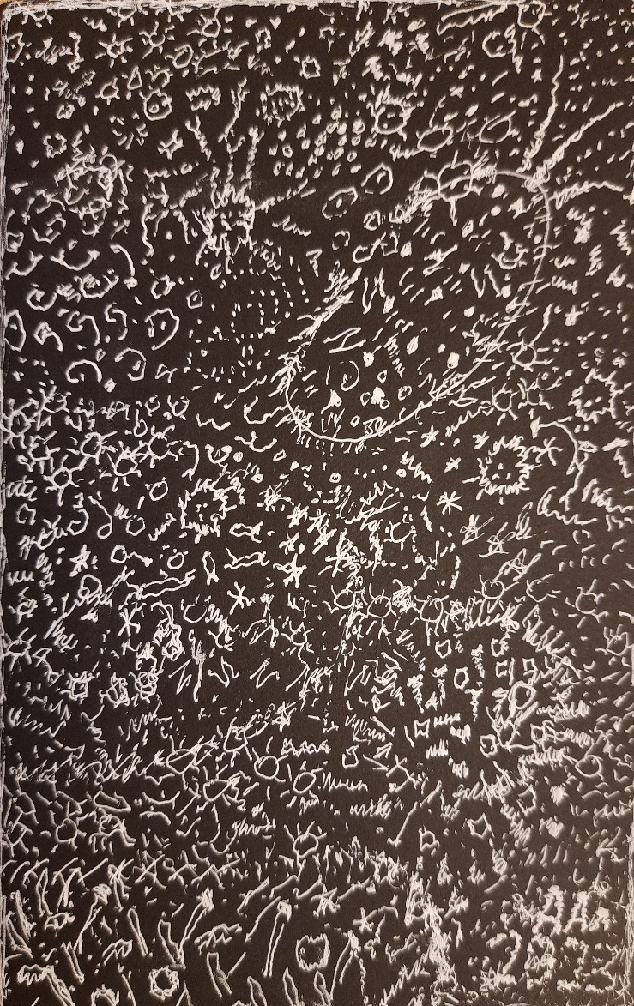
6. Красивая история из мира микробов

Slide 24
Статья в журнале
авторы
Burman N, Belukhina S, Depardieu F, Wilkinson RA, Skutel M, Santiago-Frangos A, Graham AB, Livenskyi A, Chechenina A, Morozova N, Zahl T, Henriques WS, Buyukyoruk M, Rouillon C, Saudemont B, Shyrokova L, Kurata T, Hauryliuk V, Severinov K, Groseille J, Thierry A, Koszul R, Tesson F, Bernheim A, Bikard D, Wiedenheft B, Isaev A.
название
A virally-encoded tRNA neutralizes the PARIS antiviral defence system.
журнал
Nature. 2024 Aug 7. doi: 10.1038/s41586-024-07874-3. Epub ahead of print. PMID: 39111359.
Переведём название на русский язык. Я читаю – вы переводите! Может поймём при чем здесь Париж
À Paris, À Paris… (https://www.youtube.com/watch?v=jwQCEkwf4R0)

Slide 25
Мотаем на ус а то вдруг спросят на зачёте – кто их (препов) знает?
Бактерии тоже болеют, и это нам на пользу. Медики обращают это в нашу пользу.
Инфекции у бактерий – вирусы, их называют бактериофагами, чтобы отличить от опасных для человека вирусов.
Бактериофаги для людей не опасны, а полезны (фаговая терапия)
БЕДА: У бактерий есть иммунитет против фагов!
Он (иммунитет) не похож на человеческий
Известны сотни разных видов защиты от фагов, их делят на 4 класса (Роман Ириоглов )

Slide 26
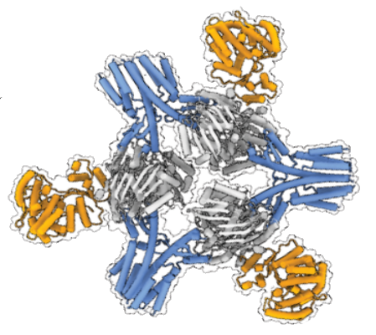
PARIS is composed of a 55 kDa ABC ATPase (AriA) and 48 a 35 kDa TOPRIM nuclease (AriB)
Состоит из двух белков? Это НЕПРАВДА! Вернее ЖАРГОН (недаром статья опубликована в мало известном журнале NATURE)
Систему PARIS составляют белки, закодированные двумя ГЕНАМИ в геноме бактерии. Гены и белки ТРАНСЛИРУЮЩИЕСЯ с этих генов называются AriA и AriB
В статье определена ПРОСТРАНСТВЕННАЯ СТРУКТУРА комплекса белков. Шесть AriA - синие и серые, в два слоя.
Жёлтые AriB – три штуки.

Slide 27
Фокус в чём
Жёлтые AriB сами по себе образуют токсичные для бактерии димеры. Токсичны ПОТОМУ, что расщепляют лизиновую tRNA
Транспортная tRNA что делает?
Лизин - что такое? lys tRNA что такое?
Существуют ли белки в которых нет ни одного лизинового аминокислотного остатка (aa – amino acid residue)???
AriA любит AriB и не отпускает от себя!
Ещё больше он любит белок Oсr !!! ген которого закодирован в некоторых бактериофагах, например, T7.
Белок Ocr спасает фагов от определённых защитных систем. Есть о чем задуматься про жизнь

Slide 28
БАКТЕРИЯ ПОГИБАЕТ и ФАГ Т7 погибает ВМЕСТЕ С БАКТЕРИЕЙ.
Ура, все заражённые фагом Т7 бактерии погибают вместе с T7! Значит популяция бактерий спасена, так фаг заражает не все бактерии а лишь небольшой их процент. Так же как вирус гриппа заражает людей.
Людей жалко если они умирают от гриппа – может среди них гении. Поэтому у людей другие виды иммунитета.
Единичные бактерии не являются индивидуамами в эволюции, их не жалко ради спасения популяции!

Slide 29
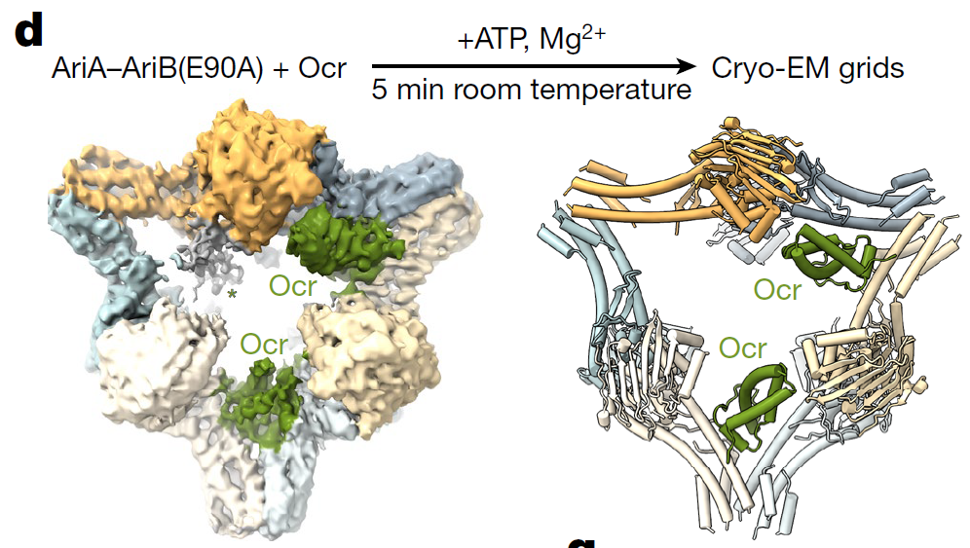
Что происходит, если T7 попадает в бактерию
Бактерия начинает транслировать (понятно?) гены фага, в том числе, ген Ocr
Поэтому фаг защищен от некоторых защитных систем бактерии (например, систем рестрикции-модификации). И, казалось бы фаг ПОБЕДИЛ! НО-НО всё не так.
Ocr белки очень любят AriA, поэтому разваливают комплексы 6 AriA + 3 AriB, и образуют свой комплекс 6 AriA + 3 Ocr. Структура этого комплекса решена в другой работе “Architecture and activation mechanism of the bacterial PARIS defence system”Deep et al., 2024 . Комплекс изображён ниже.
В результате освободившиеся AriB образуют димеры, которые разрезают лизиновую tRNA. Без лизинов большинство белков теряют свою функцию и бактерия умирает или замирает. ПЛОХО? НЕТ - ХОРОШО
Оба рисунка показываю один и тот же комплекс с разной детализацией.
На рисунках Осr - зелёный. Две белка есть, третий не получился
по техническим причинам

Slide 30
ИСТОРИЯ НА ЭТОМ НЕ КОНЧАЕТСЯ!
В Геноме фага T5 есть ген лизиновой tRNA, такой которую димер AriB не может расщепить!!!
С этого гена транслируется лизиновая tRNA и значит её достаточно для трансляции белков бактерии и вируса T5. Значит, T5 победил бактерию, несмотря на наличие у бактерии защитной системы PARIS.

Slide 31
Из «Мегрэ и дом Фелиции» две серии из сериала для take home the message
Фелиции постоянно ругала Мегрэ злым, и говорила «Какой Вы противный!»
после того, как он принёс ей завтрак в постель, спросила
[Ф] - Почему Вы это сделали и совершили другой хороший для меня поступок ( сказал, что человек, в которого она влюблена, не совершил убийство – как думала Ф.!!!)
[М] - В мире так много тайн, которые невозможно разгадать!

Slide 32
Из «Мегрэ и дом Фелиции» две серии из сериала для take home the message
Когда Фелиция вернулась домой из Парижа сделав неизвестное,
полиции непонятное, дело

Slide 33
Из «Мегрэ и дом Фелиции» две серии из сериала для take home the message
На будущее
Вы способны на всё!
После того как Фелиция услышала что-то дома ночью, открыла дверь
и на неё напали
Фелиция – Мегрэ
Какой Вы противный!
Почему?
Ловите невинных
Так ОН даже не знает, что Вы его любите?
Это правда!
Это первое, что Вы сказали не солгав!
Когда Фелиция вернулась домой из Парижа сделав неизвестное,
полиции непонятное, дело

Slide 34
6. Take home the message
Из «Мегрэ и дом Фелиции» две серии из сериала
КАДР. Фелиция вернулась домой из Парижа сделав неизвестное полиции непонятное дело [М] - Я приду завтра, сказал Мегрэ собираясь.
[М] - Надеюсь, Вы всё обдумаете как следует!
[Ф] - Что именно?
Мегрэ ушёл.
[ААл] - Надеюсь, к следующему занятию вы всё обдумаете как следует!

Slide 35
7. Задания на дом (на 13 сент. 2024)
См на сайте kodomo.fbb.msu.ru
Два первых задания обязательны. Остальные НЕ ОБЯЗАТЕЛЬНЫ для получения зачёта за первый семестр.
Ответы на необязательные вопросы пришлите письмом на адреса преподавателей.

Slide 36
КОНЕЦ ПРЕЗЕНТАЦИИ

